Slide 1

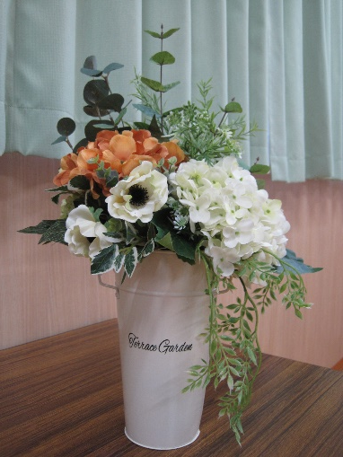
帰住先のない暴力を受けた 若年女性の支援について
鹿児島県・婦人保護施設
フェリオ鹿児島
寮長 白石 久美

Slide 2

鹿児島県社会福祉事業団について
鹿児島県社会福祉事業団は昭和37年7月に発足しました。県内で９施設、５事業所を経営しています。
児 童 女 性
高齢者 障がい者

Slide 3
基 本 理 念
一人ひとりの思いを大切にします
私たちは、利用者や地域のみなさん一人ひとりの、それぞれのおもいを大切に
していきます。
みなに笑顔を届けます
私たちは、みなさんすべてに、心からの笑顔が生まれるよう努めていきます。
地域のくらしを守ります
私たちは、地域のみなさんの、自分らしく、生きがいのある暮らしを支えて
いきます。

Slide 4
フェリオ鹿児島について
昭和37年に設立
令和3年１１月末までに、利用した女性は600名弱
主な入所理由

Slide 5
平成28年度～令和２年度の状況
入退所状況～入所19名 退所24名

Slide 6
事例紹介
A子さん 20歳未満
生育歴
幼少時、両親が離婚。母親の交際相手から母とともに暴力を受ける。
母親も暴力を受ける。
小6の頃から母親が帰ってこなくなり、親戚宅で生活するが親戚と合わず施設へ入所する。
施設でうまくいかず他の施設へ転園。
高校進学を機に親戚宅へ。しかしうまくいかない。
高校退学、他の施設へ。その後里親へ。
里親とうまくいかずに友人宅へ。 ひとりでアパートを立ち上げる。
交際相手の男性から暴力を受ける。
兄弟宅へ。「お前は家族ではない、出ていけ」
妊娠していた事が発覚。 児童相談所・市福祉事務所へ自分で相談する。

Slide 7
入所後の状況
入所１ケ月 (妊娠４ケ月)
つわりがひどく、体調が悪い。
今後の不安から、職員との言葉のトラブルがある。
日中は居室でテレビを見る、生まれてくる子どもの小物を作ったりする、寝るなどしてすごす。
自立支援計画の作成
本人の目標 無事出産すること。
所持金が少ないが携帯は手放したくないとの事で就労を希望している。
自立支援計画 ➀ 妊娠中ではあるが、本人の就労意欲があるため、就労支援を行う。
② 規則正しい生活、出産にむけての情緒の安定、職員との信頼関係
の構築。
③ 関係機関との連携。（出産にむけて）

Slide 8

入所２ヶ月目 （妊娠５ヶ月）
つわりが治まってくる。
本人の希望により、就職活動を開始する。
生活保護（医療扶助の）の申請手続きを行なう。
出産後の支援について福祉事務所と協議を開始する。
安産祈願を行なう。
担当職員を慕う気持、将来への不安から情緒が不安定になる。
本人の思いを傾聴しながら兄弟との関係改善の声かけを行なう。
入所３ヶ月目（妊娠６ヶ月）
妊娠の経過は順調で生まれてくる子どもの性別がわかる。
兄弟との絶縁関係に改善がみられ、ラインで連絡をとるようになる。
就労については、本人も努力し就職活動を行なうが、妊娠中のため不採用になり
本人も就労は諦める。

Slide 9
入所４ヶ月目（妊娠７ヶ月）
出産への不安な気持と所持金が少ないため、物にあたったり、興奮状態になるが、
時間が経つと自分のとってしまった行動を反省する。（自分の気持を少しずつ話せ
るようになる）
携帯のプランを安いプランに変更する。
入所5ヶ月目（妊娠8ヶ月）
兄弟との関係改善⇒出産時の保証人をお願いし兄夫婦が保証人になる。
出産後の助産院の利用⇒２ヶ所の助産院を見学しＡ助産院に自分の意思で決める。
入所6ヶ月目（妊娠9ヶ月）
妊娠の経過は順調。
職員の声かけが気に障り、爆発する事もある。(爆発した理由を話してくれるので、職員が思いをくみ取って爆発せずに気持を話すように諭していく)
出産準備用品の購入⇒生活保護より
マザークラスに参加する。

Slide 10

入所7ヶ月目（臨月 出産 退寮 助産院 母子生活支援施設へ）
無事に出産 婦人保護施設を退寮。
産後は情緒も安定し笑顔も増える。一生懸命子育てを行なう。
その後のアフターケア。
産後は助産院で産後ケアを受ける。
母子生活支援施設へ。

Slide 11

Ａ子さんは施設で、子どもさんとの生活をスタートさせました。
小さな時に、寂しい思いをした事が多かったＡ子さん。
自分の子どもにはそういう思いはさせたくない、「１歳までは子どもと暮らしたい」
という思いを貫かれて子どもさんが１歳になるまでは、自分で子育てをされました。
若年の妊婦の支援を通して感じたこと
〇 信頼関係作り 愛される経験の不足 コミニケーション力
〇 職員へのメンタル対応
〇 関係機関、病院等との連携
〇 自分の自立は自分で決める
〇 子どもデーターベース、困難な問題を抱える女性支援ネットワーク（地域協議会）
の構築へ期待

Slide 12
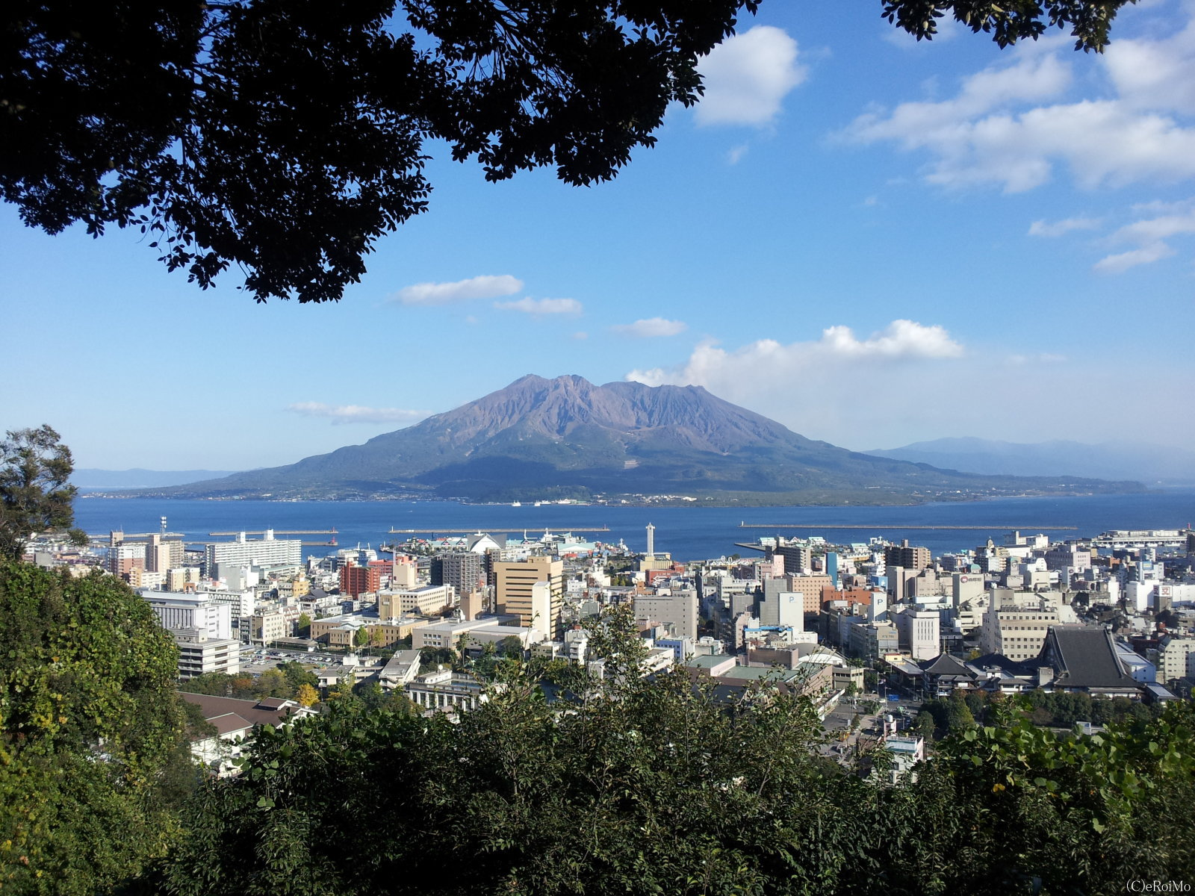
ご静聴ありがとうございました
この写真 の作成者 不明な作成者 は CC BY のライセンスを許諾されています

